Slide 1








CHÀO MỪNG CÁC EM ĐẾN VỚI TIẾT HỌC MÔN TIẾNG VIỆT

Slide 2


Slide 3
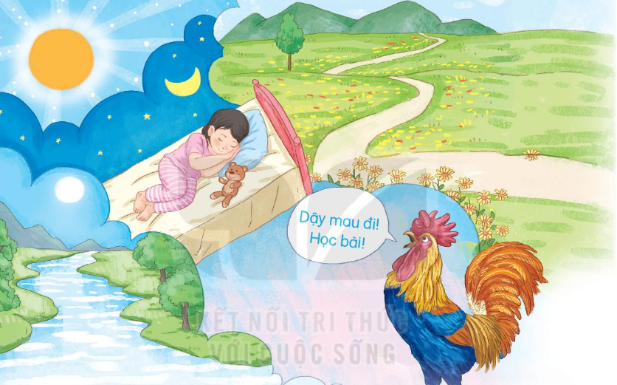
01
Quan sát hình ảnh bạn nhỏ và cảnh vật trong tranh

Slide 4
a. Bạn nhỏ đang làm gì?
b. Em có hay ngủ mơ không?
Em thường mơ thấy gì?

Slide 5
BÀI 2: TRONG GIẤC MƠ BUỔI SÁNG

Slide 6
YÊU CẦU CẦN ĐẠT
Kỹ năng đọc: Đọc đúng, rõ ràng. Hiểu và trả lời câu hỏi về nội dung bài thơ, nhận biết tiếng cùng vần. Thuộc long một số khổ thơ.
Kĩ năng nói và nghe: thông qua hoạt động trao đổi về nội dung của VB và nội dung được thể hiện trong tranh.
Phẩm chất và năng lực chung: Tình yêu thiên nhiên, có cảm xúc với những đổi thay đời sống. Khả năng làm việc nhóm, nhận ra vấn đề đơn giản và đặt câu hỏi

Slide 7




Đọc mẫu
Mắt dõi
Tay dò
Tai nghe

Slide 8
2. Đọc
Trong giấc mơ buổi sáng
1
Trong giấc mơ buổi sáng
Em gặp ông mặt trời
Mang túi đầy hoa nắng
Rải hoa vàng khắp nơi
Trong giấc mơ buổi sáng
Em qua thảo nguyên xanh
Có rất nhiều hoa lạ
Mang tên bạn lớp mình
3
Trong giấc mơ buổi sáng
Em thấy một dòng sông
Chảy tràn dòng sữa trắng
Đi qua ban mai hồng
Trong giấc mơ buổi sáng
Em nghe rõ bên tai
Lời của chú gà trống:
- Dậy mau đi! Học bài!...
2
4
(Nguyễn Lãm Thắng)

Slide 9


Trong bài thơ, có từ nào con thấy khó đọc?

Slide 10
2. Đọc
Trong giấc mơ buổi sáng
1
Trong giấc mơ buổi sáng
Em gặp ông mặt trời
Mang túi đầy hoa nắng
Rải hoa vàng khắp nơi
Trong giấc mơ buổi sáng
Em qua thảo nguyên xanh
Có rất nhiều hoa lạ
Mang tên bạn lớp mình
3
Trong giấc mơ buổi sáng
Em thấy một dòng sông
Chảy tràn dòng sữa trắng
Đi qua ban mai hồng
Trong giấc mơ buổi sáng
Em nghe rõ bên tai
Lời của chú gà trống:
- Dậy mau đi! Học bài!...
2
4
(Nguyễn Lãm Thắng)
Đọc nối tiếp lần 1 mỗi bạn 2 dòng thơ

Slide 11
2. Đọc
Trong giấc mơ buổi sáng
1
Trong giấc mơ buổi sáng
Em gặp ông mặt trời
Mang túi đầy hoa nắng
Rải hoa vàng khắp nơi
Trong giấc mơ buổi sáng
Em qua thảo nguyên xanh
Có rất nhiều hoa lạ
Mang tên bạn lớp mình
3
Trong giấc mơ buổi sáng
Em thấy một dòng sông
Chảy tràn dòng sữa trắng
Đi qua ban mai hồng
Trong giấc mơ buổi sáng
Em nghe rõ bên tai
Lời của chú gà trống:
- Dậy mau đi! Học bài!...
2
4
(Nguyễn Lãm Thắng)
Đọc nối tiếp lần 2 mỗi bạn 2 dòng thơ

Slide 12
2. Đọc
Trong giấc mơ buổi sáng
1
Trong giấc mơ buổi sáng
Em gặp ông mặt trời
Mang túi đầy hoa nắng
Rải hoa vàng khắp nơi
Trong giấc mơ buổi sáng
Em qua thảo nguyên xanh
Có rất nhiều hoa lạ
Mang tên bạn lớp mình
3
Trong giấc mơ buổi sáng
Em thấy một dòng sông
Chảy tràn dòng sữa trắng
Đi qua ban mai hồng
Trong giấc mơ buổi sáng
Em nghe rõ bên tai
Lời của chú gà trống:
- Dậy mau đi! Học bài!...
2
4
(Nguyễn Lãm Thắng)
Đọc nối tiếp khổ thơ lần 1

Slide 13
Đây là bức tranh vẽ thảo nguyên. Thảo nguyên là vùng đất rộng lớn, bằng phẳng, có nhiều cỏ mọc.
Tranh vẽ gì ?

Slide 14
Bức tranh được vẽ vào lúc nào?
Lúc sáng sớm

Slide 15
2. Đọc
Trong giấc mơ buổi sáng
1
Trong giấc mơ buổi sáng
Em gặp ông mặt trời
Mang túi đầy hoa nắng
Rải hoa vàng khắp nơi
Trong giấc mơ buổi sáng
Em qua thảo nguyên xanh
Có rất nhiều hoa lạ
Mang tên bạn lớp mình
3
Trong giấc mơ buổi sáng
Em thấy một dòng sông
Chảy tràn dòng sữa trắng
Đi qua ban mai hồng
Trong giấc mơ buổi sáng
Em nghe rõ bên tai
Lời của chú gà trống:
- Dậy mau đi! Học bài!...
2
4
(Nguyễn Lãm Thắng)
Đọc nối tiếp khổ thơ lần 2

Slide 16






Luyện đọc theo nhóm 4

Slide 17



Luyện đọc nhóm
- Phân công đọc theo đoạn
- Tất cả thành viên đều đọc
- Giải nghĩa từ cùng nhau

Slide 18
2. Đọc
Trong giấc mơ buổi sáng
1
Trong giấc mơ buổi sáng
Em gặp ông mặt trời
Mang túi đầy hoa nắng
Rải hoa vàng khắp nơi
Trong giấc mơ buổi sáng
Em qua thảo nguyên xanh
Có rất nhiều hoa lạ
Mang tên bạn lớp mình
3
Trong giấc mơ buổi sáng
Em thấy một dòng sông
Chảy tràn dòng sữa trắng
Đi qua ban mai hồng
Trong giấc mơ buổi sáng
Em nghe rõ bên tai
Lời của chú gà trống:
- Dậy mau đi! Học bài!...
2
4
(Nguyễn Lãm Thắng)

Slide 19
Thi đọc theo nhóm 4

Slide 20
2. Đọc
Trong giấc mơ buổi sáng
1
Trong giấc mơ buổi sáng
Em gặp ông mặt trời
Mang túi đầy hoa nắng
Rải hoa vàng khắp nơi
Trong giấc mơ buổi sáng
Em qua thảo nguyên xanh
Có rất nhiều hoa lạ
Mang tên bạn lớp mình
3
Trong giấc mơ buổi sáng
Em thấy một dòng sông
Chảy tràn dòng sữa trắng
Đi qua ban mai hồng
Trong giấc mơ buổi sáng
Em nghe rõ bên tai
Lời của chú gà trống:
- Dậy mau đi! Học bài!...
2
4
(Nguyễn Lãm Thắng)

Slide 21
2. Đọc
Trong giấc mơ buổi sáng
1
Trong giấc mơ buổi sáng
Em gặp ông mặt trời
Mang túi đầy hoa nắng
Rải hoa vàng khắp nơi
Trong giấc mơ buổi sáng
Em qua thảo nguyên xanh
Có rất nhiều hoa lạ
Mang tên bạn lớp mình
3
Trong giấc mơ buổi sáng
Em thấy một dòng sông
Chảy tràn dòng sữa trắng
Đi qua ban mai hồng
Trong giấc mơ buổi sáng
Em nghe rõ bên tai
Lời của chú gà trống:
- Dậy mau đi! Học bài!...
2
4
(Nguyễn Lãm Thắng)

Slide 22
Luyện đọc hiểu

Slide 23
3. Tìm ở cuối các dòng thơ những tiếng cùng vần với nhau
1
Trong giấc mơ buổi sáng
Em gặp ông mặt trời
Mang túi đầy hoa nắng
Rải hoa vàng khắp nơi

Slide 24

Thảo luận nhóm đôi
Thời gian: 2 phút

Slide 25
TIẾT 2

Slide 26
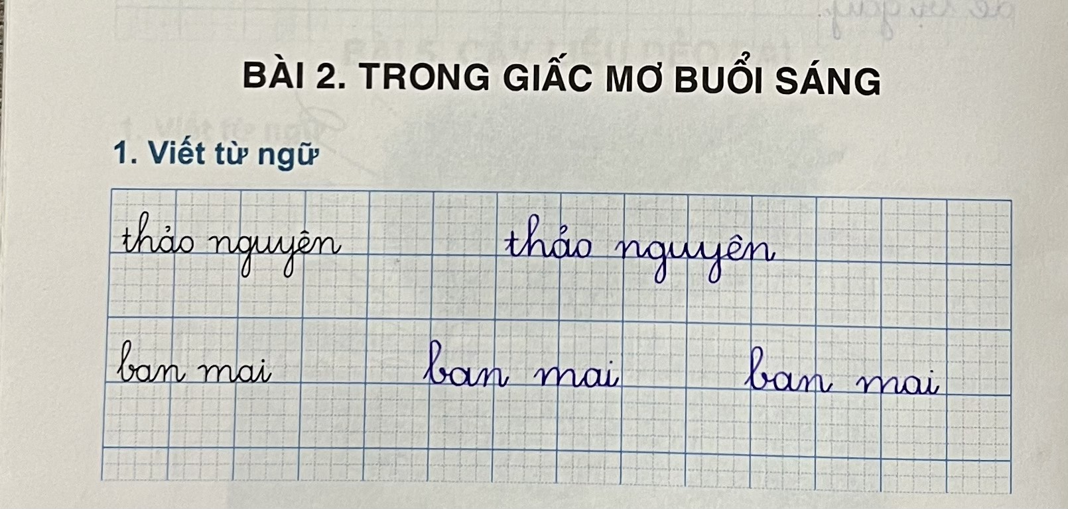

Slide 27
Trong giấc mơ buổi sáng
1
Trong giấc mơ buổi sáng
Em gặp ông mặt trời
Mang túi đầy hoa nắng
Rải hoa vàng khắp nơi
Trong giấc mơ buổi sáng
Em qua thảo nguyên xanh
Có rất nhiều hoa lạ
Mang tên bạn lớp mình
3
Trong giấc mơ buổi sáng
Em thấy một dòng sông
Chảy tràn dòng sữa trắng
Đi qua ban mai hồng
Trong giấc mơ buổi sáng
Em nghe rõ bên tai
Lời của chú gà trống:
- Dậy mau đi! Học bài!...
2
4
(Nguyễn Lãm Thắng)

Slide 28
3. Tìm ở cuối các dòng thơ những tiếng cùng vần với nhau
trời
nơi
sông
hồng
tai
bài

Slide 29
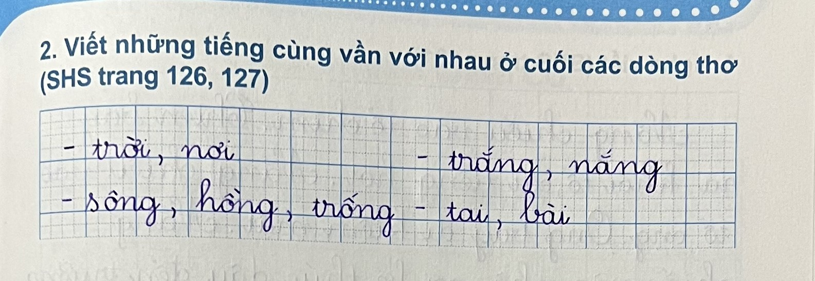

Slide 30
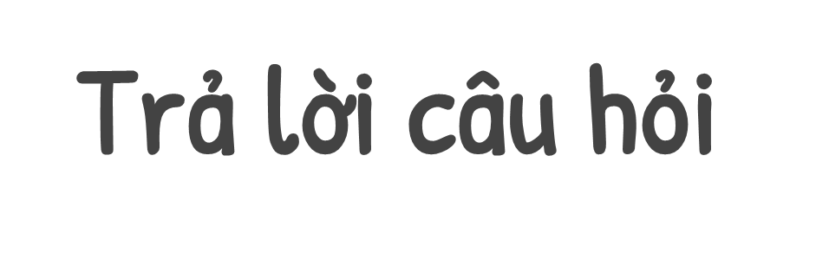
4.

Slide 31
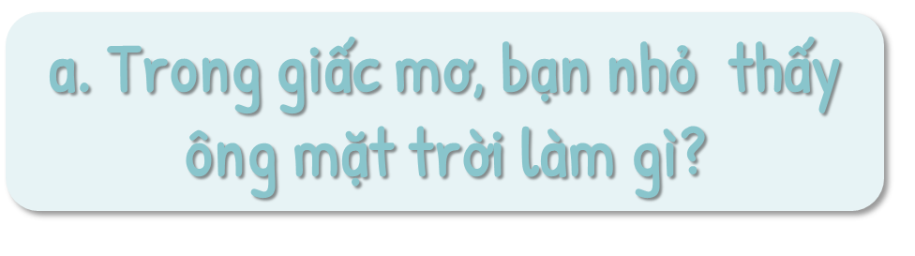
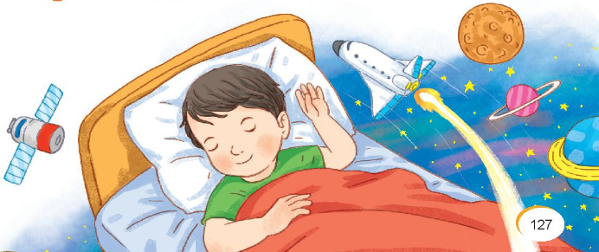
Trong giấc mơ, bạn nhỏ thấy ông mặt trời mang túi đầy hoa nắng

Slide 32
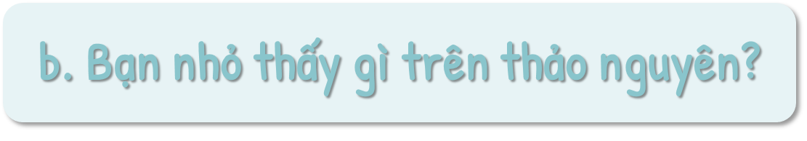
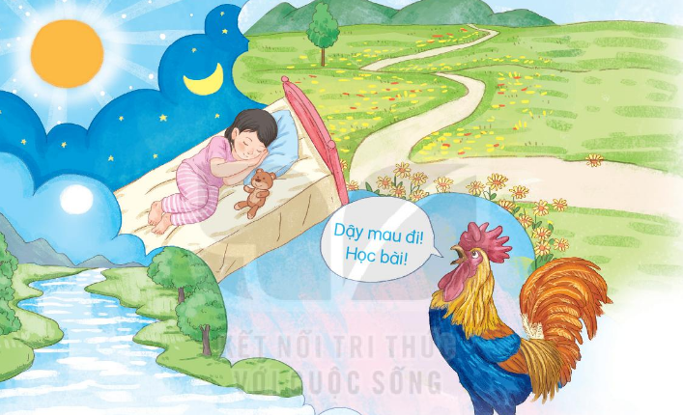
Bạn nhỏ thấy có rất nhiều hoa lạ trên thảo nguyên

Slide 33
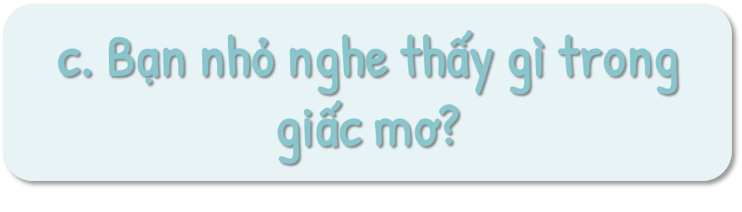
Bạn nhỏ nghe thấy tiếng gà trống “Dậy mau đi! Học bài!”

Slide 34

5.
Trong giấc mơ buổi sáng
Em thấy một dòng sông
Chảy tràn dòng sữa trắng
Đi qua ban mai hồng
Trong giấc mơ buổi sáng
Em nghe rõ bên tai
Lời của chú gà trống:
- Dậy mau đi! Học bài!...

Slide 35

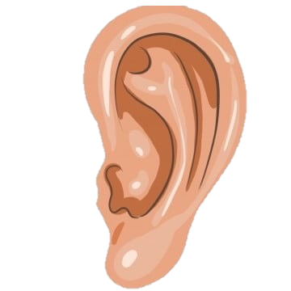
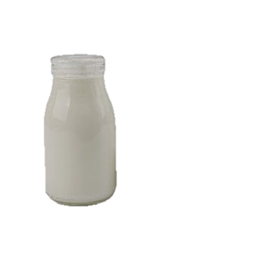
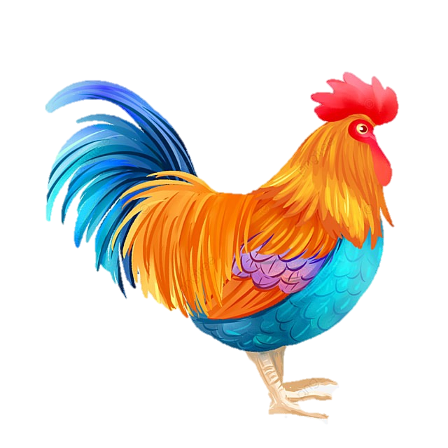
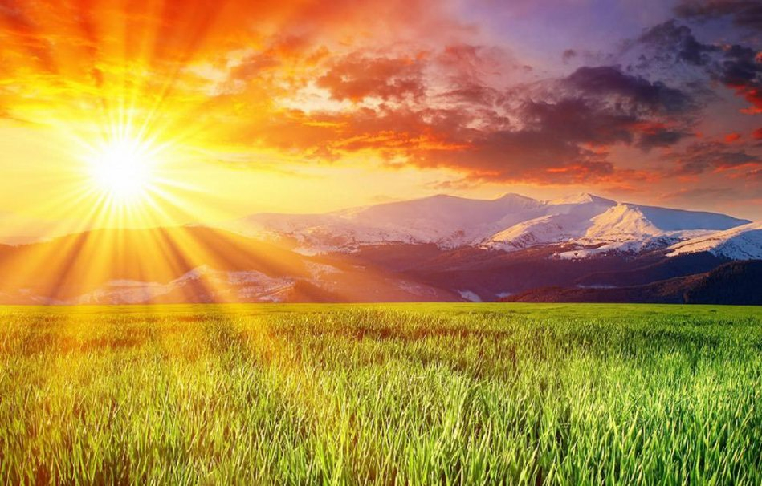
5.
Trong giấc mơ ☀
Em thấy một
Chảy tràn dòng
Đi qua
Trong giấc mơ buổi sáng
Em nghe rõ bên
Lời của
- Dậy mau đi! Học bài!...

Slide 36
5.
Trong
Em
Chảy
Đi
Trong
Em
Lời
- Dậy

Slide 37
Thi đọc

Slide 38
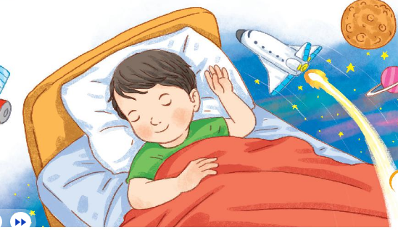
6. Nói về một giấc mơ của em
Thảo luận nhóm đôi
Thời gian: 2 phút

Slide 39
- Qua bài học hôm nay, con biết thêm được những gì?

Slide 40
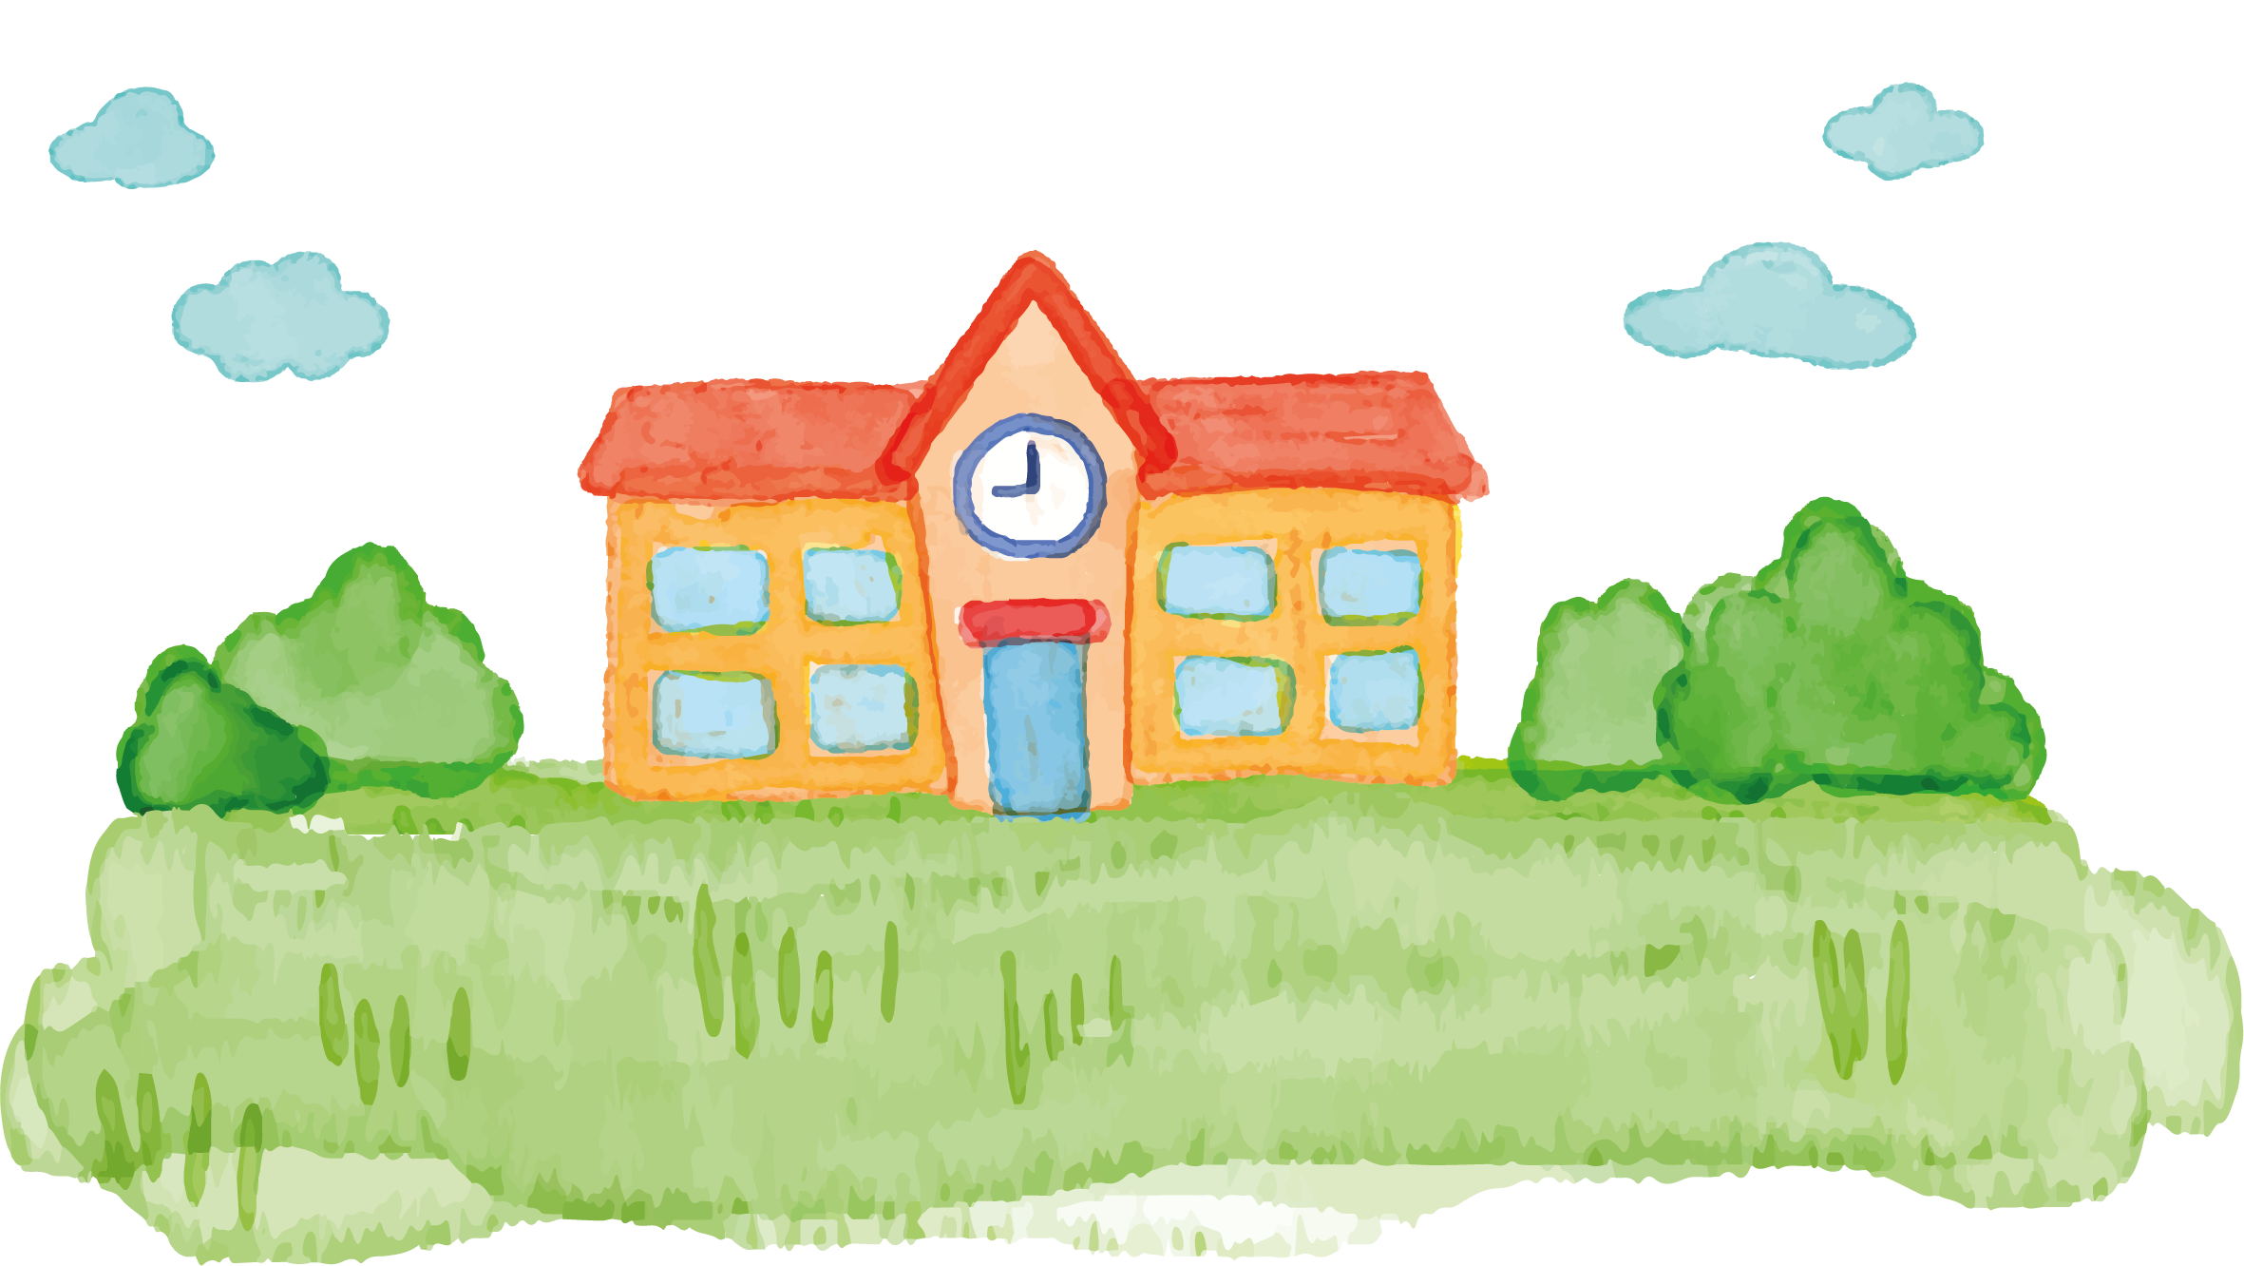
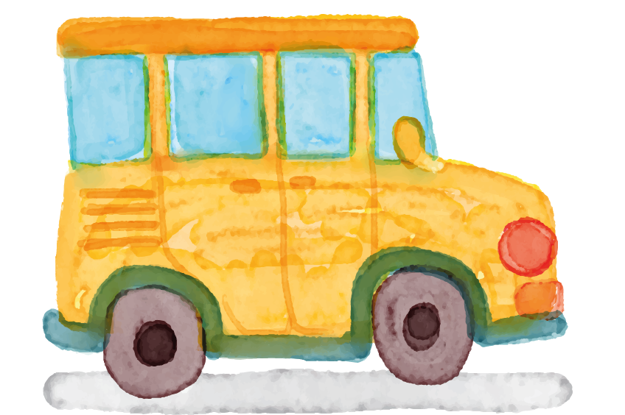
TẠM BIỆT
VÀ
HẸN GẶP LẠI!

